Slide 1
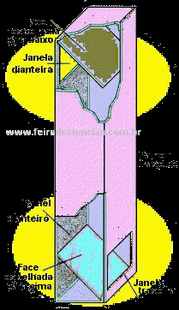
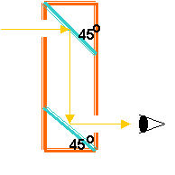
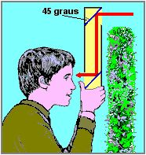
Periscópio
Um periscópio básico usa dois espelhos paralelos, a certa distância um do outro. Os espelhos devem estar num ângulo de 45°, pois, caso contrário, a imagem não fica perfeita. Os raios de luz atingem o primeiro espelho, que os reflete para o segundo espelho; daí são novamente refletidos para o visor.
O trajeto completo da luz possui a forma da letra “Z”.
O nome vem do grego periskopein (ver em volta).
Atualmente, o periscópio perdeu alguma da sua importância em favor do radar

